Slide 1
Епідеміологія самогубств
Слабкий Г.О., Кручаниця В.В.

Slide 2
МЕТА ЛЕКЦІЇ:
oзнайомити магістрів громадського здоров’я із сутністю такого явища як саморуйнівна поведінка (самогубства) та його епідеміологією в країнах світу та в Україні.

Slide 3
План лекції
1. Основні терміни та поняття.
2. Рівень самогубств в різних країнах світу.
3. Показники самогубств Україні.
4. Випадки масових самогубств.
5. Найбільш поширені причини самогубств.
6. Ознаки саморуйнівної поведінки.
7. Фази саморуйнівної поведінки.
8. Як попередити самогубство.

Slide 4
Життя – це безцінний дар, який дається людині при народженні і те, як людина розпоряджається ним, залежить від неї самої.

Slide 6
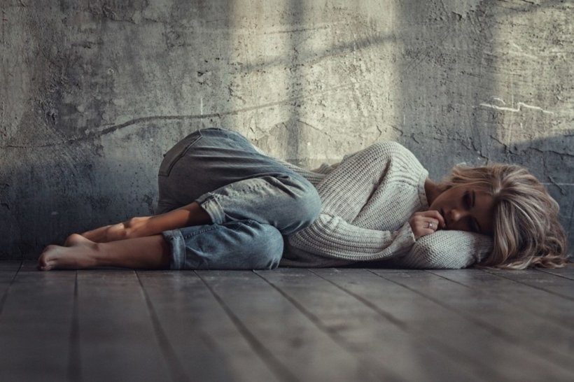
У дев'яти випадках із десяти суїцидальна спроба – це не бажання вкоротити собі віку, а крик про допомогу.

Slide 7
Основні терміни
Суїцид - умисне самоушкодження із смертельним результатом (позбавлення себе життя).
Суїциїдальна поведінка - це прояв суїциїдальної активності - думки, наміри, висловлювання, загрози, спроби, замахи.
Суїцидент - людина, що вчинила спробу суїциду, або що демонструє суїциїдальні схильності.

Slide 8
Це жахливо !!!
Кожні 40 секунд у світі одна людина покінчує життя самогубством

Slide 9
Світові дані

Slide 10
Високий та дуже високий рівень самогубств (більш ніж 20 осіб на 100 тис. населення):
Гайана – 44,2;
Республіка Корея – 28,9;
Шрі-Ланка – 28,8;
Литва – 28,2;
Мозамбік – 27,4;
Непал – 24,9;
Танзанія – 24,9;
Казахстан – 23,8;
Індія – 21,1;
Латвія – 22,9;
Китай – 22,2;
Словенія – 21,9.

Slide 11
Низький рівень самогубств (до 10 осіб в рік на 100 тис. населення):
Німеччина – 9,2;
Киргизія – 9,2;
Швейцарія – 9,2;
Узбекистан – 8,5;
Велика Британія – 6,2;
Ізраїль – 5,9;
Італія – 4,7;
Греція – 3,8;
Грузія – 3,2;
Вірменія – 2,9;
Азербайджан – 1,7.
Найменше суїцидів скоюється в Єгипті, на Гаїті та на Ямайці, де рівень самогубств майже дорівнює нулю.

Slide 12
Рівень самогубства за професіями
Згідно рейтингу Центру з профілактики та контролю захворювань США (CDC) за 2016 рік рейтинг професій, представники яких найчастіше скоюють самогубства наступні:
фермери;
лісники;
лісоруби;
рибалки;
теслі;
шахтарі;
електрики;
будівельники.
Найнижчий рівень самогубств серед:
вихователів;
вчителів;
бібліотекарів.

Slide 13
Найпоширенішими способами самогубства є: повішення, отруєння пестицидами та вогнепальна зброя. Огляд 56 країн показав, що повішання було найбільш поширеним методом у більшості країн, налічуючи 53% самогубств серед чоловіків і 39% самогубств серед жінок.

Slide 14
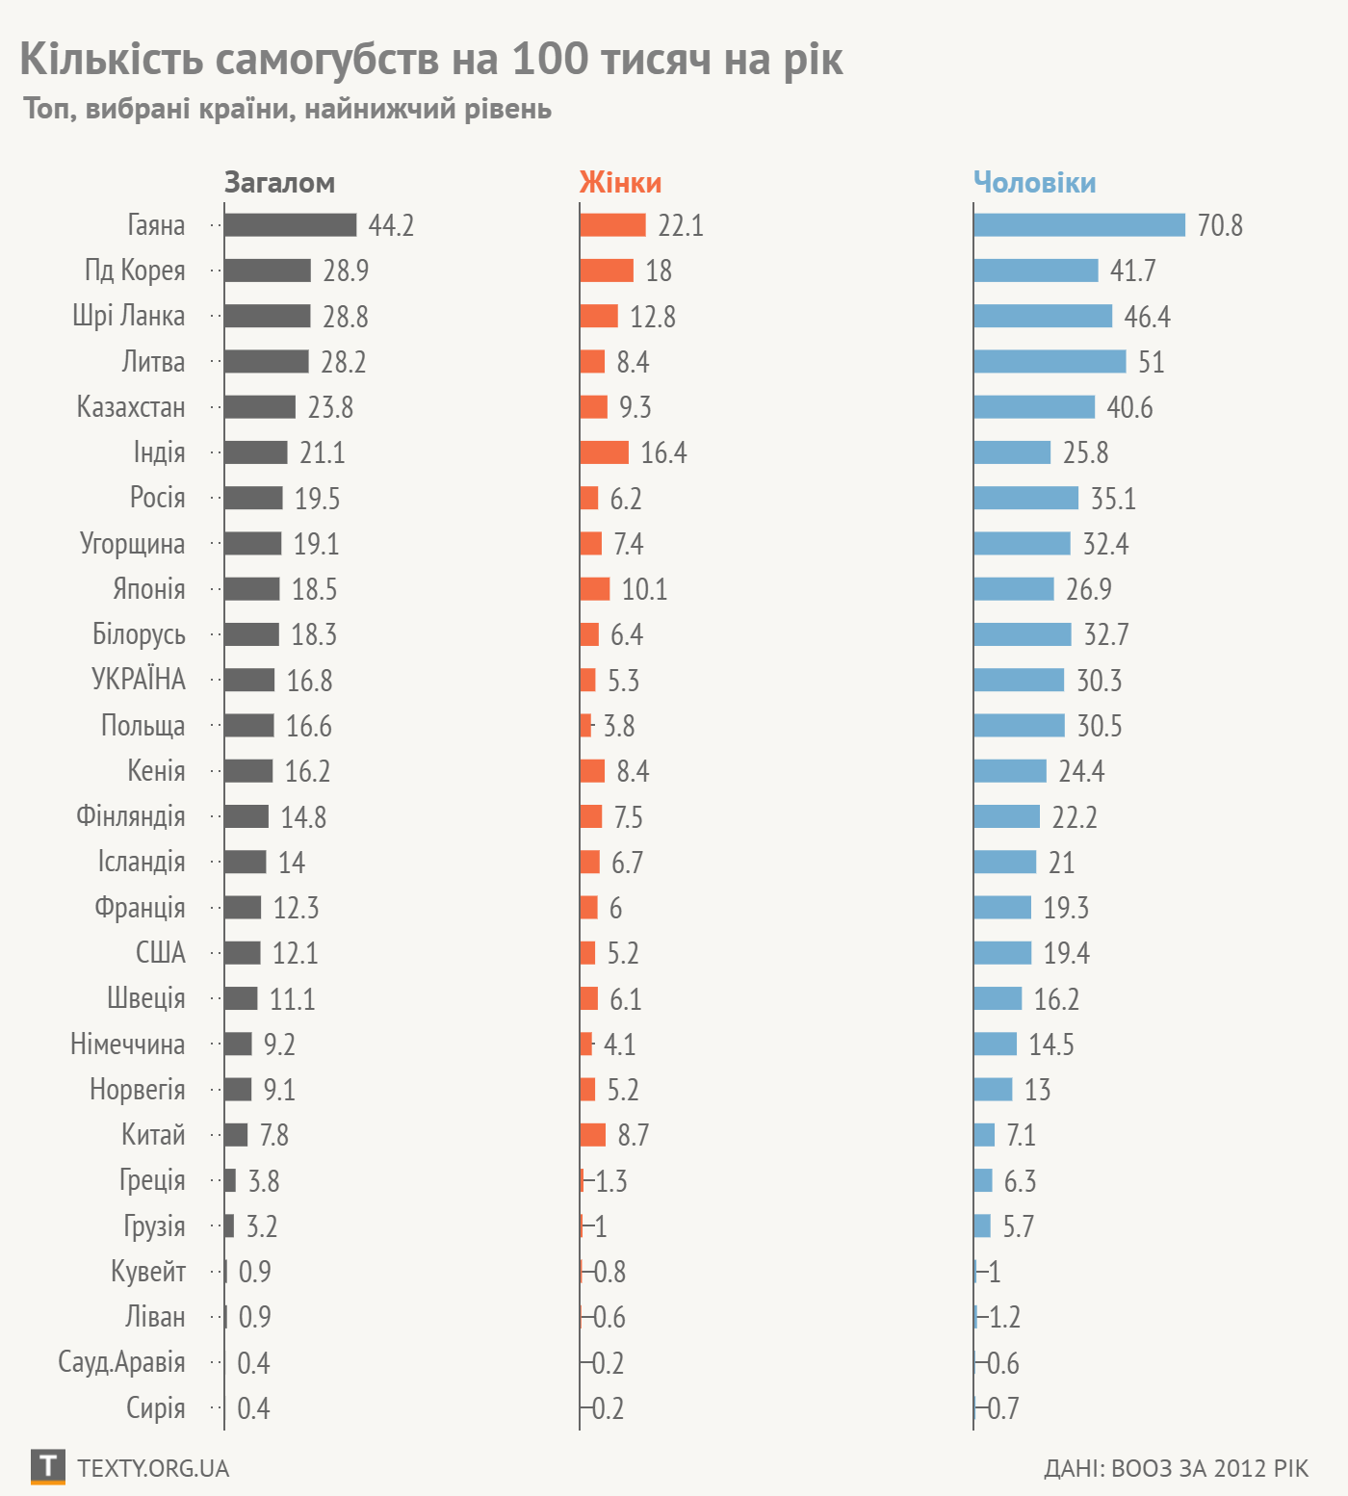

Slide 15
Хто найчастіше вкорочує собі віку
Чоловіки вкорочують собі віку частіше, ніж жінки, в середньому в 1,8 раза. Цікаво, що в країнах з високим доходом цей розрив збільшується майже в три рази.
Жінки вбивають себе частіше за чоловіків лише у п'яти країнах світу: Бангладеші, Китаї, Лесото, Марокко та М'янмі.
Понад половину усіх самогубств скоюють люди до 45 років.
Самогубство – друга за поширеністю причина смерті серед підлітків та молоді віком від 15 до 30 років.
Кількість самогубств випереджає кількість насильницьких смертей. Люди добровільно забирають своє життя частіше, ніж невинні гинуть в результаті терактів, війн, побутових та кримінальних вбивств разом узятих.
Проте є й позитивні зрушення – з 2000-го року у Європі кількість самогубств на душу населення скоротилася майже на чверть.

Slide 16
Актуальність для України
Кількість суїцидів в Україні – на одному рівні з числом ДТП.
В структурі причин смертності населення України самогубства займають третє місце після смертності від сердечно-судинних та онкологічних захворювань

Slide 18
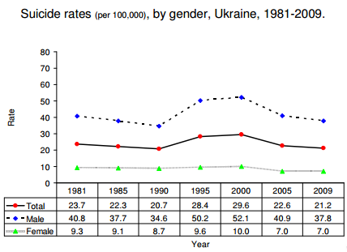
Динаміка самогубств в Україні
За рівнем самогубств Україна займає 13 місце у світі, поступаючись, зокрема, Литві, Білорусі, Угорщині, Японії, Південній Кореї
9
Notes:
18

Slide 19
За даними ВООЗ
В 2000-му році в Україні відбувалося 30 суїцидів на 100 тисяч населення. На початку 2010-х ця цифра значно знизилася – до позначки 18-19. Але вже в 2016-2017 роках кількість самогубств знову зросла – до більше 20-ти. Із 7,5 тисяч українців скоїли суїцид близько шести тисяч чоловіків у 2016 році. Максимальне число суїцидів за роки незалежності було зафіксовано в період з 1996 по 2000 роки.

Slide 20
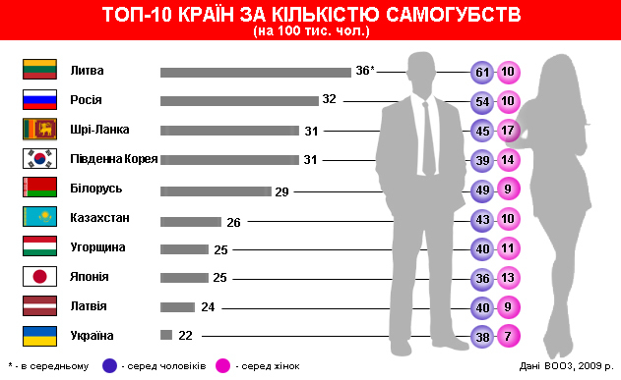
Україна у зрівнянні, 2009 р

Slide 21
За даними Держстату України, у 2018 році було зареєстровано 6279 самогубств. Майже третина всіх смертей припадає на самогубства у віці, вищому за працездатний. Суїцид - "лідер" серед неприродних причин смерті, він зумовлює майже кожен п'ятий випадок смерті від усіх зовнішніх чинників
Серед чоловіків рівень самогубств в 7 разів вищий за жіночий. І насамперед це пов’язано з психологофобією («я що псих ходити до нього»), соціальною маскулинністю («чоловіки не плачуть і не жаліються») і перманетними соціально-економічними кризами.

Slide 22
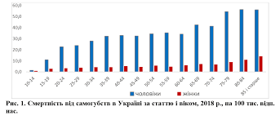

Slide 23
Кількість померлих дітей внаслідок самогубств, 2005-2015 рр

Slide 24
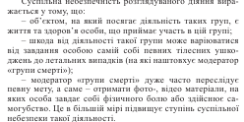
Діяльність “Груп смерті” в Україні

Slide 25
Щогодини один українець покінчує життя самогубством

Slide 26
ВІДОМІ ВИПАДКИ МАСОВИХ САМОГУБСТВ
Більше 10 тисяч громадян Японії вчинили акт самогубства в останні дні Битви Сайпан у 1944, деякі зістрибнули зі "Скелі самогубців" та Скелі "Банзай".
Страйк із голодуванням 1981-го року у Великій Британії, очолюваний Боббі Сендсом, закінчився смертю 10-ти страйкарів. Слідчий зареєстрував причину смерті як "голодна смерть, добровільна", а не самогубство; у сертифікаті про смерть запис змінився на "голодну смерть" після протесту сімей загиблих страйкарів.

Slide 27
Прикладом масового суїциду є культове самогубство "Джонстаун" у 1978 році, під час якого 918 членів "Храму народів", американського культу, лідером якого був Джим Джонс, покінчили з життям, випивши виноградний ароматизований напій насичений ціанідом.

Slide 28
НАЙПОШИРЕНІШІ ПРИЧИНИ САМОГУБСТВА
Основні мотиви самогубства серед молоді
Переживання образи, самотності, відчуженості, неможливість бути зрозумілим.
Реальна або уявна втрата батьківської любові, нерозділене кохання (кохання без взаємності), ревнощі.
Переживання, пов'язані із смертю одного з батьків, розлучення батьків.
Почуття провини, сорому, образи, незадоволеності собою.
Страх перед ганьбою, глузуванням, приниженням.
Страх перед покаранням.
Любовні невдачі, сексуальні ексцеси, вагітність.
Почуття помсти, погроз, шантажу.
Бажання привернути до себе увагу, викликати жаль, співчуття.

Slide 29
НАЙПОШИРЕНІШІ ПРИЧИНИ САМОГУБСТВА
Згідно статистики, сімейні конфлікти спричинюють 60-80% суїцидів. Здебільшого це – несправедливе ставлення, образи, приниження, ревнощі, подружня зрада, або ж розлучення, хвороба чи смерть близьких, нерозділене кохання, статева неспроможність.
З іншого боку, за даними психологів, люди, які перебувають у шлюбі, вчиняють самогубство значно рідше, ніж холостяки або розлучені. Великий рівень суїцидів спостерігається серед людей, які втратили партнера – вони покінчують із життям утричі частіше, ніж сімейні.

Slide 30
Група ризику
Ознаки | Фактори, що підвищують ризик
Вік | Підлітковий,зрілість(40-50р.), літні люди
Стать | Чоловіча
Раса | Біла
Сімейний стан | Розлучені, вдови \ вдівці, самотні
Професія | Лікарі, юристи, музиканти
Пора року | Тепла(квітень-вересень)
Заява про суїцид | Так ( понад 50% суїцидентів говорили про свій намір)

Slide 31
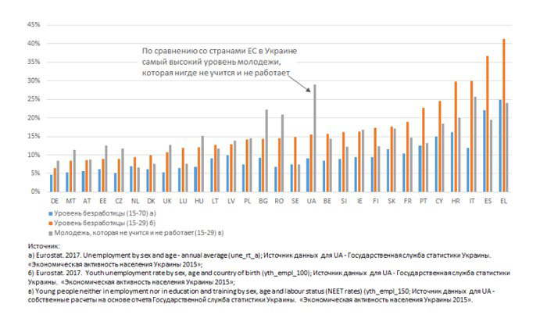
Занятість молоді

Slide 32
Серед мотивів, які пояснюють спроби самогубства, самі підлітки й експерти-психологи вказують на різні спонуки в такий спосіб вплинути на інших людей
«дати зрозуміти людині, у якому ти розпачі» – близько 40%;
«змусити шкодувати людину, що погано до тебе ставилася» – близько 30%;
«показати, як ти любиш іншого» і «з'ясувати, чи любить справді тебе інший» – 25%;
«вплинути, щоб інший змінив своє рішення» – 25%;
«заклик, щоб прийшла допомога від іншого» – 18%.

Slide 33
Фази суіцидальної поведінки
1.Фаза обдумування – свідомі думки про здійснення суїциду, які можуть вийти з-під контролю і стати імпульсивними (спостерігаються зміни в поведінці і зовнішньому вигляді).
2.Фаза амбівалентності – настає за умов появи додаткових стресових факторів (підліток висловлює погрози або наміри суїциду, «крик про допомогу»).
3.Фаза суїцидальної спроби – швидка друга фаза переходить у третю.

Slide 34
Ознаки, за якими можна виявити ризик суїциду у підлітків
Про ризик самогубства у підлітків можна зробити висновок, спостерігаючи за їхньою поведінкою, дослухаючись до змісту їхніх розмов, аналізуючи їхню життєву, зокрема сімейну ситуацію. Чим більше з перерахованих нижче чинників виявляється у ході спостереження за підлітком, тим вища ймовірність розвитку в нього суїцидальної поведінки.

Slide 35
Ситуаційні ознаки наміру здійснення суїциду
Соціально ізольований(не має друзів або має тільки одного друга), почуває себе знедоленим.
Живе в нестабільному оточенні
Відчуває себе жертвою насильства
Робив раніше спроби суїциду.
Має схильність до самогубства
Переніс важку втрату(смерть когось з близьких, розлучення батьків).
Занадто критично налагоджений по відношенню до себе.

Slide 36
Словесні ознаки наміру здійснення суїциду
Розмови про смерть:
"Я збираюся накласти на себе руки";
"Я не можу так далі жити". Натяки про свій намір:
"Я більше не буду ні для кого проблемою";
"Тобі більше не доведеться про мене хвилюватися".
Багато жартують на тему самогубства.
Зацікавленість питаннями смерті.

Slide 37
Поведінкові ознаки наміру здійснення суїциду
Роздають іншим речі, що мають велику особисту значущість, упорядковують справи, миряться з давніми ворогами.
Демонструють радикальні зміни в поведінці .
Проявляють ознаки безпорадності, безнадійності і відчаю.

Slide 38
ЯК РОЗПІЗНАТИ ПОТЕНЦІЙНОГО САМОГУБЦЯ І ДОПОМОГТИ ЙОМУ
тривожні сигнали:
людина страждає на депресію;
втрачає повагу до себе й інтересу до того, що раніше було йому дорогим;
песимістично ставиться до майбутнього;
активно завершує справи, пише заповіт, роздає цінні речі;
починає більше пити;
спить занадто мало або занадто багато;
виглядає стурбованим і неспокійним;
ізолюється від близьких;
відчуває сильні перепади настрою.

Slide 39
Навіть якщо людина згадує про це побіжно або начебто жартома, потрібно звернути увагу.
Скажіть людині, що вона вам потрібна, що ви будете поряд.
Впевнено і наполегливо сказати, що суїцид – це погане рішення і не потрібно цього робити.
Спокійно, без звинувачень в егоїзмі пояснити, що самогубство тягне за собою не тільки горе близьких, а й інші самогубства – в тому числі дітей (якщо на момент самогубства батька дитині було менше 18 років, то його власний ризик зробити таку спробу збільшується в кілька разів).
Якщо є така можливість, не залишайте людину наодинці, особливо вночі.
Якщо ситуація критична, викликайте швидку.

Slide 40
Як попередити самогубство
Захисні фактори, що знижують ризик самогубства: · підтримка сім’ї, друзів, інших важливих в житті людини людей; · релігійні, культурні та етнічні цінності; · участь в житті суспільства; · життя в суспільстві, що приносить задоволення; · соціальна інтеграція, наприклад, через робочу діяльність, конструктивне використання дозвілля; · наявність доступу до послуг з охорони психічного здоров’я. Хоча такі захисні фактори не знімають ризик самогубства, вони можуть нейтралізувати сильні стресові ситуації, що виникають в житті.

Slide 41
10 вересня
Всесвітній день запобігання самогубствам
У ВООЗ входять 183 країни, проте лише у 38 з них існує програма щодо запобігання суїцидам на державному рівні.

Slide 42
За даними Держстату України, у 2018 році було зареєстровано 6279 самогубств. Майже третина всіх смертей припадає на самогубства у віці, вищому за працездатний. Суїцид - "лідер" серед неприродних причин смерті, він зумовлює майже кожен п'ятий випадок смерті від усіх зовнішніх чинників
Серед чоловіків рівень самогубств в 7 разів вищий за жіночий. І насамперед це пов’язано з психологофобією («я що псих ходити до нього»), соціальною маскулинністю («чоловіки не плачуть і не жаліються») і перманетними соціально-економічними кризами

Slide 43
Дякую за увагу!
Бажаю всім здоров’я!

